Slide 1
El español andino

Slide 2
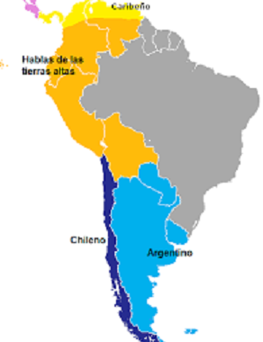
Delimitación
casi toda Colombia (excepto de la zona caribeña);
la parte oeste de Venezuela (Táchira, Mérida, Trujillo y Lara);
Ecuador, Perú y Bolivia: incluye zonas que no son propiamente andinas desde el punto de vista dialectal, pero se perciben como una comunidad lingüístico-geográfica perceptible tanto externa como internamente;
unos 100 millones de habitantes, distribuidos de forma desigual;
Colombia es la zona más poblada, Bolivia y Venezuela andina son menos pobladas.
zona unida también por la historia (cf. la mapa del virreinato);

Slide 3
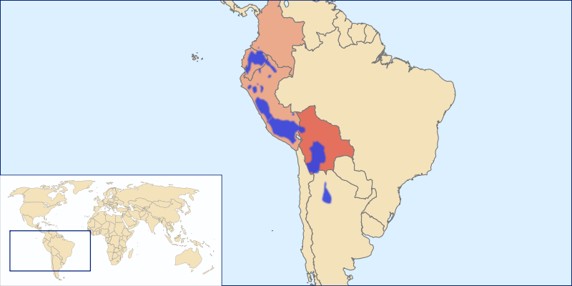
Delimitación
la costa del Pacífico comunicada mediante flotas (Panamá – Guayaquil – El Callao): el contacto entre las ciudades costeras ha tenido trascendencia lingüística
la cordillera andina – unida mediante un modo de vida semejante, en tierras lejanas, con escasos contactos con otras áreas hispanohablantes; lenguas de adstrato – quechua y aimara (fuertemente dialectalizados, a veces ininteligibles entre sí).
los pueblos andinos: pueblos-testimonio.

Slide 4
Rasgos generales del español andino
Plano fónico:
Conservadurismo fonético
tendencia a conservación de /s/ en posición final de sílaba;
uso intercambiado de consonantes oclusivas en posición final de sílaba: arigmética, sectiembre;
yeísmo, aunque con grupos y zonas de distinción /λ/ y /ʝ/;
tendencia a pronunciación bilabial de /f/;
tendencia a pronunciación asibilada [ʑ] de erre y tr ['ka.ʑo] ‘carr’; ['tʑes] ‘tres’ (Sierra)
Plano gramatical:
uso de tratamientos de cercanía vos y tú;
usos leístas y loístas: le vi a ella, la papa lo pelamos, a ella lo recibí bien;
posposición de posesivos: el hijo mío, la casa de nosotros;
uso de muy + superlativo: muy riquisímo.
Leísmo y loísmo – por causas diversas y de intensidad diferente;
formas de tratamiento: tuteo y voseo para la cercanía, en el interior de Colombia uso minoritario de su merced [su.mer.'se] y de la forma respetuosa y de distancia su persona.

Slide 5
Rasgos generales del español andino
Plano léxico:
sur-americanismos léxicos: andinismo ‘alpinismo’, apunarse ‘padecer mal de montaña’, cabildante ‘regidor, concejal’, hostigoso ‘molesto, fastidioso’, saber ‘soler’.
Andinismos léxicos: aconcharse ‘enturbiarse’, brevete ‘permiso de conducir’, calato ‘desnudo’, camal ‘matadero’, chompa ‘jersey’, chongo ‘escándalo, alboroto’, combazo ‘puñetazo’, huachafo ‘cursi’, pisco ‘aguardiente’, pololo ‘novio’, pololear ‘tener novio’;
Quechuismos léxicos: cancha ‘terreno, espacio amplio y despejado’, carpa ‘tienda de campaña’, chaquiñán ‘sendero’, china ‘india, mestiza’, choclo/chócolo ‘mazorca tierna’, chacra ‘granja’, minga ‘trabajo colectivo no remunerado’, ojota ‘sandalia, chancla’, palta ‘aguacate’, poroto ‘alubia’, soroche ‘mal de montaña’, suco ‘rubio’, zapallo ‘calabaza’;
Aimarismos léxicos: camanchaca ‘niebla espesa’, chuto ‘tosco’, lampa ‘azada’.
El español andino se diversifica por factores geográficos e histórico;
La geografía separa la la zona de la costa, de la cordillera y de la zona amazónica, además del área de los llanos colombianos.
La historia el Norte (la zona colombiana) del Sur (zona peruano-boliviana), con Ecuador como zona puente.
Factor social – urbanización creciente.

Slide 6
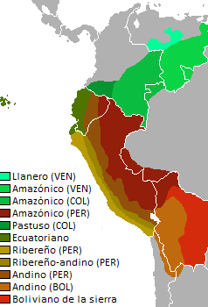
Las variedades del español andino
español andino
serrano
colombo-ecuatoriano
peru-boliviano
costeño
andino de bilingües
amazónico
llanero

Slide 7
El español costeño
Pertenece a las áreas innovadoras, es un territorio profundamente hispanizado.
Plano fónico
Seseo.
Tendencia al alargamiento vocálico.
Aspiración faríngea de /x/: [i.’ma.he.ne] ‘imágenes’; [ba.’ra.ha] ‘Barajas’.
Tendencia a aspiración, debilitamiento y pérdida de consonantes en posición final de sílaba, especialmente de /s/: ['ah.ta] ‘asta’; ['me.sah] ‘mesas’; [ver.'ða] ‘verdad’; [ko.'me] ‘comer’.
Debilitamiento y asimilación de -r-: [kob.'ba.ta] ‘corbata’.
Tendencia a velarización de nasal final de sílaba: ['pãŋ] ‘pan’; [taŋ'bjeŋ] ‘también’ (entre las clases populares). La velarización es más frecuente ante consonante palatal en el habla culta (['aŋ.tʃo] ‘ancho’) y ante consonante labial en el habla popular ([iŋ.per.'feγ.to] ‘imperfecto’; [taŋ.'bjeŋ] ‘también’).
Tendencia a debilitamiento de /b, d, g, y/ entre vocales: traajo ‘trabajo’, cansaa ‘cansada’, mantequía ‘mantequilla’, rodía ‘rodilla’, brío ‘brillo’.
Tendencia a sonorizar sordas entre vocales: probesional ‘profesional’; católigo ‘católico’; époga ‘época’.

Slide 8
El español costeño
Plano gramatical
Tuteo y el tratamiento con ustedes para la 2ª pers. pl., voseo estigmatizado. En la costa, el tuteo convive con un voseo que concuerda con formas verbales del tipo -ás, -és (vos cantás, vos temés).
Queísmo (ausencia de preposición): se dio cuenta que la batalla estaba perdida; estamos hablando que fue una de las batalllas.
Uso de presente por imperfecto de subjuntivo: quería que lo hagamos.
Uso de infinitivo con sujeto antepuesto: para usted subir‚para que usted pueda subir‘.
Muestras:
Colombia (costeño - Cauca)
Ecuador
Perú (Lima)

Slide 9
El español andino serrano
Plano fónico
Seseo.
Reducción de las vocales y ensordecimiento (lents ‘lentes’).
Tendencia a conservación de /s/ en posición final de sílaba.
Tendencia a velarización de nasal final de sílaba: [kaŋ.'sjoŋ] ‘canción’; [taŋ.'bjeŋ] ‘también’.
Tendencia a pronunciación asibilada [ʑ] de erre y de tr: ['ka.ʑo] ‘carro’; ['tʑes] ‘tres’, pero puede estar condicionado por factores sociales o por el contraste campo-ciudad. En Colombia, sobre todo en Bogotá, está en retroceso.
Tendencia al mantenimiento de la distinción fonológica entre las palatales /ʎ/ y /ʝ/, pero el yeísmo avanza, sobre todo entre las clases sociales más acomodadas.
Pronunciación fricativa de oclusiva en final de sílaba: [kon.'tax.to] ‘contacto’; ['ax.to] ‘acto’; [ox.ser.'βar] ‘observar’.

Slide 10
El español andino serrano
Plano gramatical
Uso del tuteo, sobre todo en los estratos superiores; el voseo está estigmatizado.
Empleo del sufijo -ico (ratico, momentico), característico de Colombia, frente a -ito, más propio del resto del área andina.
Uso preferente de acá y allá, sobre aquí y allí, como en buena parte de América.
Uso de ser intensivo: lo hice fue en la ciudad; teníamos era que beber mucho agua.
Empleo de no más como intensificador: aquí no más vivo, ¿qué no más debemos hacer?
Uso de todavía para indicar acción previa: yo todavía comeré ‘yo comeré antes de hacer otras cosas’.
Uso de doble posesivo: no encontraron a su mujer de Juan; su casa de mi papá tiene cinco cuartos; su niña de mi tía está lejos.
Uso duplicado de pronombre: no me quería comprarme nada; le estoy viéndole.
Uso de presente de subjuntivo por imperfecto: quería que lo hagamos con rapidez.
Uso de pluscuamperfecto de indicativo sin valor de pasado: un valiente había sido ‘es un valiente’; habían sabido pasear ‘suelen pasear’.
Uso de gerundio de anterioridad: siempre salgo cocinando el almuerzo ‘siempre salgo después de cocinar el almuerzo’; vine comiendo ‘comí antes de venir’.
Uso de dar + gerundio como imperativo: por favor, deme pasando la sal; da pasando el poncho.
Uso de qué diciendo o qué haciendo: ¿qué haciendo lo has roto la puerta?; ¿qué diciendo llegas a esta hora?
Uso de decir como validador referencial: le amenazó, dice; está lloviendo harto, diciendo han dicho. Puede ser de origen indígena.

Slide 11
El español andino serrano
Rasgos gramaticales con doble posible explicación: patrimonial e indígena
Ejemplos: el uso de no más, doble posesivo, diminutivos y su ampliación de uso (bájemelito, allacito), lo invariable, gerundios de anterioridad (vine comiendo ‘comí antes de venir’), dar+gerundio como imperativo (déme pasando la sal) o el uso interrogativo de qué diciendo o qué haciendo (¿qué haciendo lo has roto la puerta?, ¿qué diciendo llegas a esta hora?).
Cuando hay rasgos de origen indígena que se usan entre los monolingües hispanohablantes => ya se han incorporado plenamente en el español de la zona.
Muestras:
Colombia (Bogotá)
Perú (Cuzco)
Bolivia (Potosí)

Slide 12
El español amazónico
Zona alejada, poblada con colonos procedentes de otras áreas y en tiempos más recientes; junto a ellos viven grupos indígenas originarios.
Plano fónico:
tendencia a elevar el tono y a alargar la vocal tónica;
tendencia a yeísmo, con pronunciación africada o rehilada;
tendencia a debilitamiento o pérdida de /s/ (sin aspiración);
pronunciación fricativa de che;
aspiración faríngea de /x/: ['ka.ha];
aspiración de f- inicial de sílaba: huersa ‘fuerza’, hwatal ‘fatal’, hoto ‘foto’, garrajón ‘garrafón’;
tendencia a pronunciar la /d/ como sorda tensa: pescato, tiario ‘diario’.
Plano gramatical
tuteo mayoritario;
uso unificado de de reflexivos en se: voy a lavarse, vas a lavarse;
uso de lo invariable como objeto de cosa: a mi casa lo venden, lo mató un animal ‘mató a un animal’;
uso variable de preposiciones: en aquí, estoy de hambre, voy Lima.
Léxico: elementos del español de todos los países de la región, del portugués, de quechua y de otras lenguas indígenas.
Muestras: Pucallpa, Leticia

Slide 13
El español andino de los bilingües
Plano fónico:
Vocalismo: indistinción e-i y o-u: pichu ‘pecho’, ispalda ‘espalda’, sigoro ‘seguro’, esti ‘este’, esu ‘eso’;
Consonantismo: pronunciación oclusiva de /b, d, g/; f- con esfuerzo velar: enfwermo ‘enfermo’,pronunciación bilabializada de la jota inicial: fan ‘Juan’, fana ‘Juana’;
tendencia a acentuación llana: corazon ‘corazón’, platano ‘plátano’;
Plano gramatical:
usos con discordancias de género y número: la plaza bonito, por ese razón, familia numerosas, estábamos atento;
usos con gerundios con valor de conformidad: diciendo me ha dicho ‘me ha dicho así’, viajaré mañana diciendo ‘viajaré mañana, decía’;
uso de sufijo diminutivo –y en palabras españolas: corazoncitoy, hermanitay;
uso de sufijo –enque es palabras españolas: allenque ‘más allá’, flaquenque ‘flaquísimo’, lejenque ‘muy lejos’, golpenque ‘golpe muy fuerte’;
uso de infijo –ri- con el valor de cortesía: espérarime;
uso de posesivo con tematización de poseedor: de mi sobrina su perro es bravo, de Juan su casa está en venta;
tendencia al orden sintáctico SOV: plátanos compré, cansados todos llegaron, cebollas voy a vender;
uso de partícula y con valor de énfasis o de marca de interrogación: ¿estás yendo y?, ¿lo ves y?;
tendencia a elisión de artículos: mayoría de gente no quiere, quiero ver casa;
tendencia a elisión de clíticos: el pan, yo Ø busco; en corral estaban gallina;
uso de hacer(se) + infinitivo con valor pasivo y causativo o con carácter lexicalizado: la niña se ha hecho morder con el perro ‘la niña ha sido mordida por el perro’.
Muestras: Bilingües (quechua)

